Slide 1
A research on frame-to-frame relations in FrameNet

Slide 2
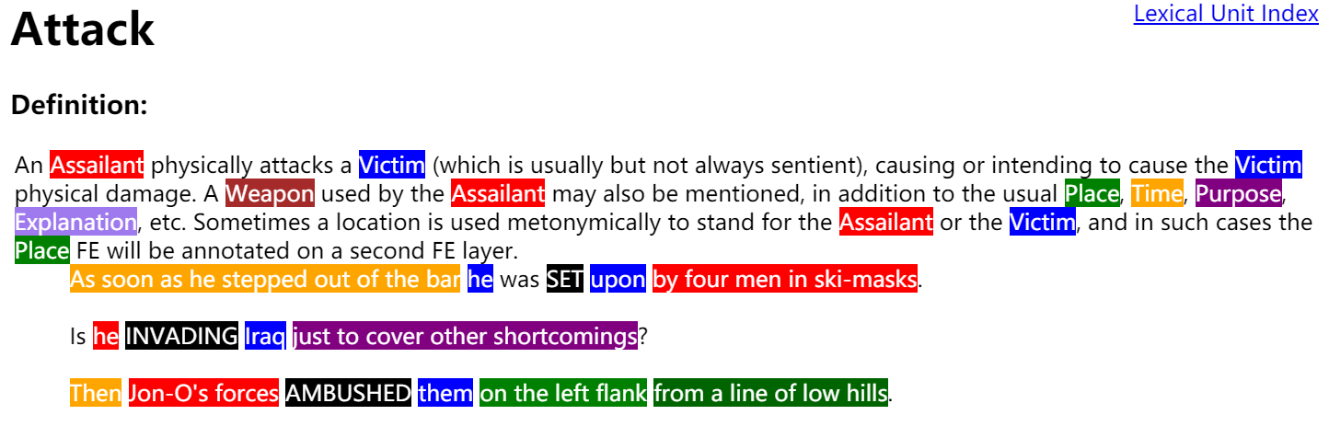
Introduction: FrameNet and Frame
A frame in FrameNet is defined as a composition of a frame name, a list of Lexical Units, and a set of Frame Elements.

Slide 3
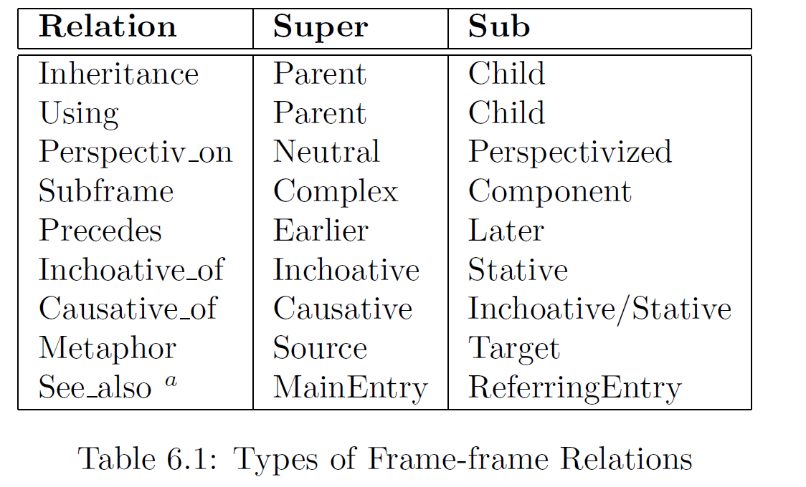
Introduction: frame-to-frame relations
有向边，由相对抽象的super frame指向相对具体的sub frame

Slide 4
Introduction: frame-to-frame relations
通常一个frame会连一条边
有些frame没有边连接，相对孤立
有些frame能和多个frame建立关系
frame之间的边关系通常会形成树结构（通常在树的顶端都是一些non-lexical frame，它们没有LU，极度抽象化）

Slide 5
Inheritance
Strongest relation between frames: “is-a”
Commerce_buy inherits from Getting
If you buy something, you must get it
FE之间也存在继承的关系
对于frame之间的关系也有继承

Slide 6
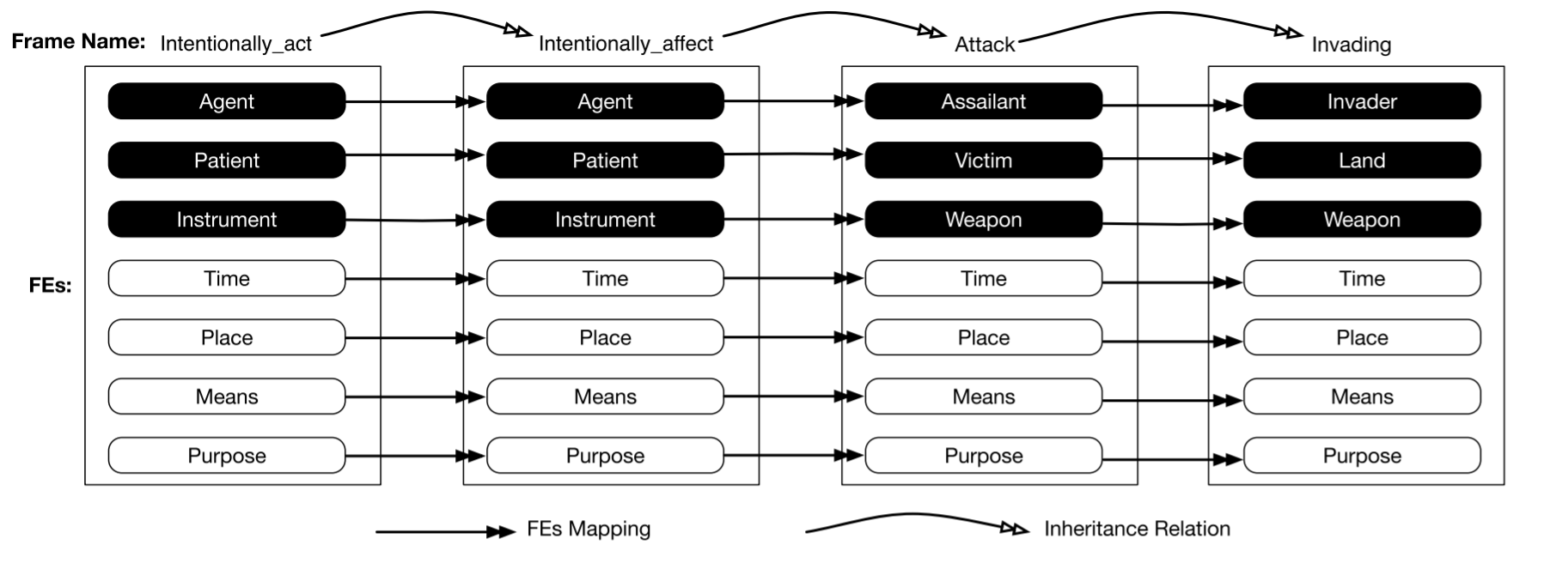
Inheritance
FE之间也存在继承的关系

Slide 7
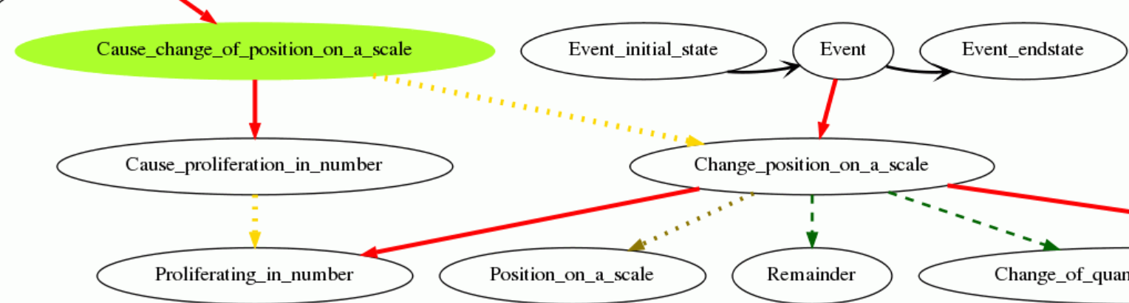
Inheritance
对于frame之间的关系也有继承（红色：表示继承关系）

Slide 8
Perspective on
对于一个相对中性的frame，会有很多的视角
Get_a_job和Hiring都是Being_employment的视角
[I Employee] signed on [with YouTube Employer] [to make them a new GUI Task]
[YouTube Employer] hired [me Employee] [to make them a new GUI Task]
由于FE的差异，使得这些视角frame不能统一地使用同一个frame去表述

Slide 9
Using
定义的比较宽泛
... a part of the scene evoked by the child refers to the parent frame...
... relationship between a child frame and parent frame in which only some of the frame elements in the parent have a corresponding entity in the child...

Slide 10
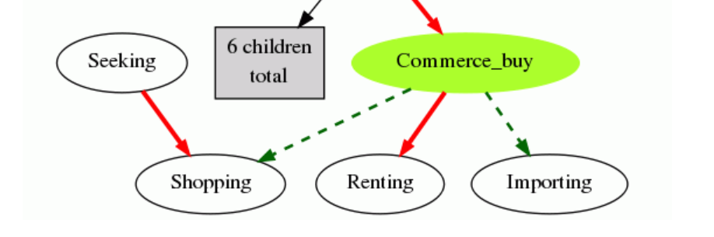
Using
inheritance
using

Slide 11
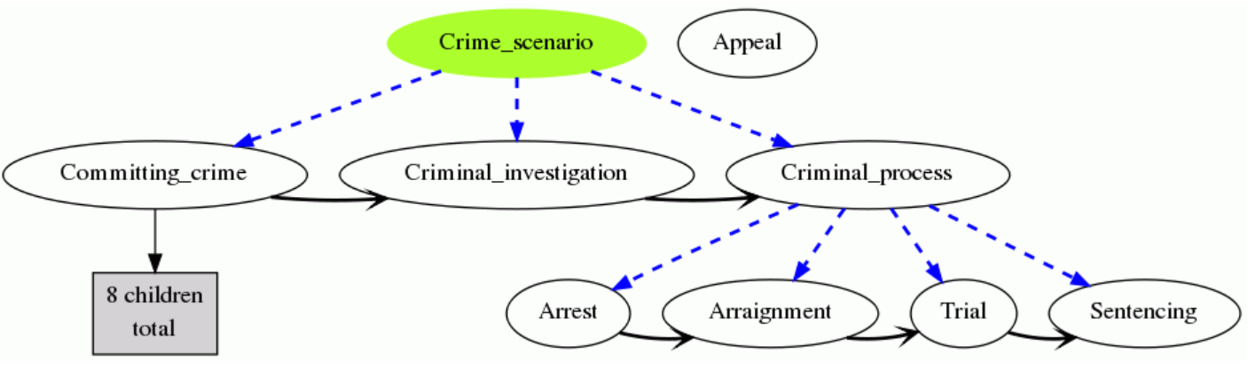
Subframe
一些复杂的事件可能包含多种状态或状态间的转换
FE之间存在部分连接

Slide 12
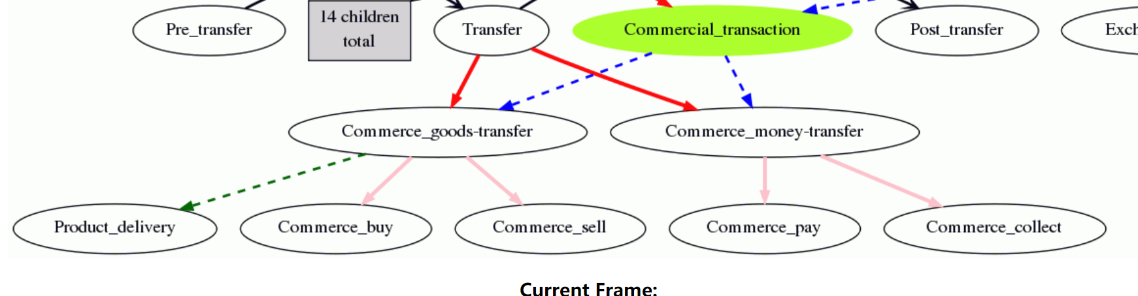
Tree Structure

Slide 13
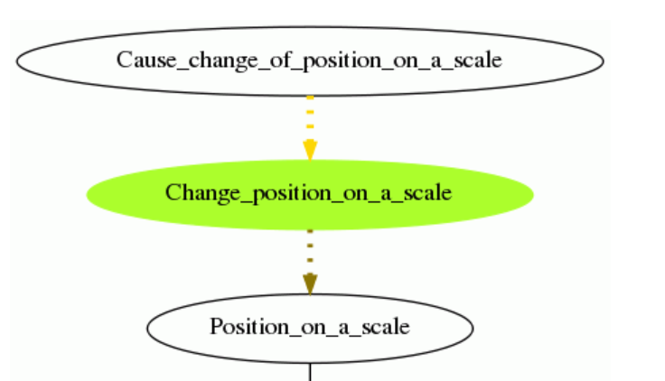
Causative-of and Inchoative-of
Causative Frames
Inchoative Frames
Stative Frames

Slide 14
Causative-of and Inchoative-of
[Cause change of scalar position] (raise.v)
Billie Blount raised taxes on farmers 18 times in 2002!
[Change position on a scale] (rise.v)
During the Elizabethan age, there was an increased emphasis on genealogy in the heralds' work as the gentry class rose in importance.
[Position on a scale] (high.a)
Most fish from lakes is too high in mercury.

Slide 15
前人的一些观点
FrameNet’s Using Relation as a Source of Concept-based Paraphrases, Jen et al., 2018
作者指出其中一部分关系基于linguistic或者ontology，而另一些则更加的conceptual
Inheritance, Causative_of, Inchoative_of, ...
Perspective_on, Subframe
思考：基于frame的关系去做frame识别的推理也有类似的两种形式，一种基于相似，一种基于关联。

Slide 16
前人的一些观点
Data-Driven and Ontological Analysis of FrameNet for Natural Language Reasoning, Ovchinnikova et al.
FrameNet中关系存在一些缺陷：
不完备：有部分应该存在的关系没有被标注
定义不精确：缺乏公理化的关系定义，同时也很难直接根据frame之间的关系路径做逻辑化的推理

Slide 17
通过关系辅助frame识别
两个继承自Intetionally_act的frame具有相似的共现关系
Assistance
Weapon, Locale_by_use, Political_locales, Statement, Capability
Intentionally_create
Weapon, Project, Local_by_use, Political_locales, Locative_relation

Slide 18
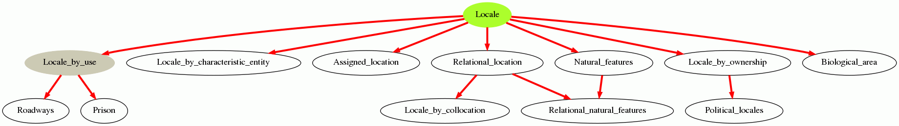
通过关系辅助frame识别

Slide 19
Frame Embeddings with Relations
Prediction of Frame-to-Frame Relations in the FrameNet Hierarchy with Frame Embeddings, Botschen et al., 2017
出发点：FrameNet中的关系标注不完备
F2F关系标注存在三个难点
数据稀疏
relation并不会在text中直接体现，从文本推理出关系不好处理
有些关系关联的frame没有LU，进而不会在文本中出现

Slide 20
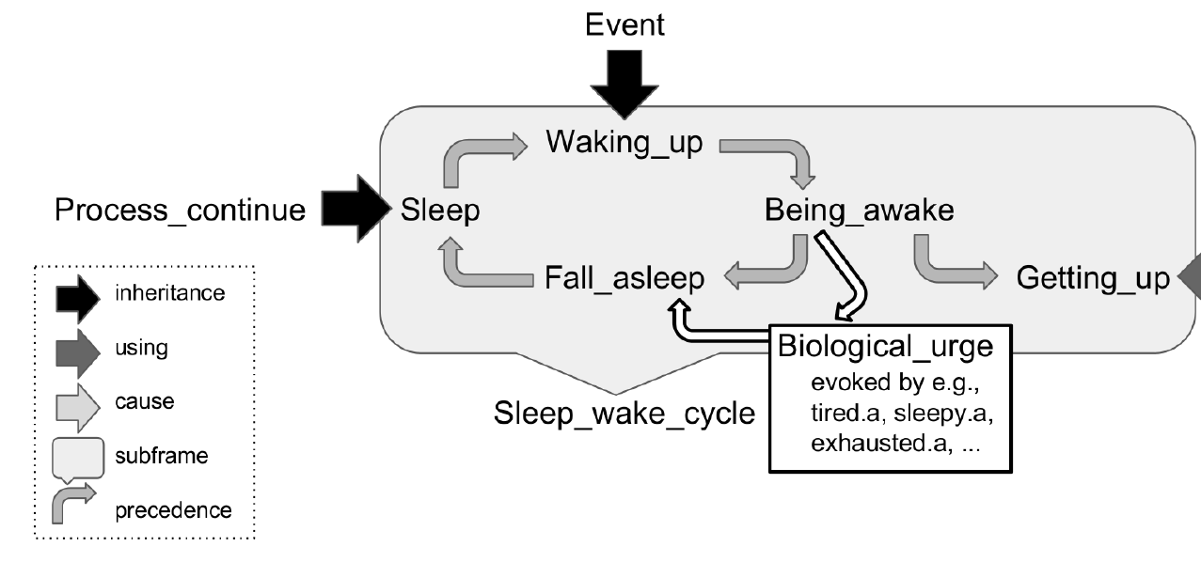
Frame Embeddings

Slide 21
Contributions
基于文本学习了Frame embedding，探索能否直接从文本中学到frame之间的关系
从知识图谱构建任务中引入了relation prediction task，并基于FrameNet Hierarchy学习了最佳模型
通过关系预测的模型来自动标注未标注frame pair之间的关系信息，用于下游任务

Slide 22
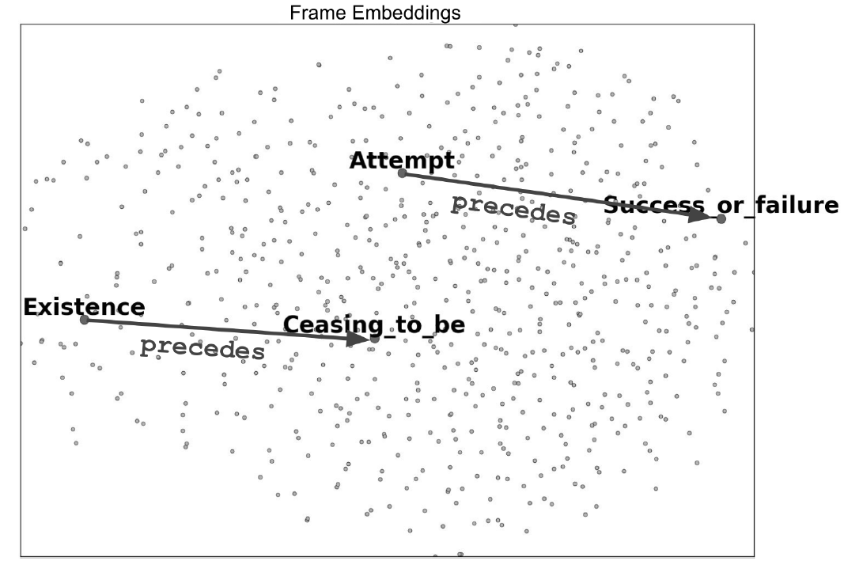
Text-based Embeddings
通过偏移得到relation embedding

Slide 23
Methods
WSABIE Algorithm
在Frame Identification任务中采用的embedding学习方法；把LU的上下文词表示和frame通过投影矩阵嵌入到同一个向量空间，并且通过负采样使得frame的嵌入在空间里与自己对应的LU靠近
Word2Vec
把句子中的LU替换成frame name
Officials claim that Iran has produced bombs
Officials STATEMENT that Iran has produced WEAPON

Slide 24

Relation Embedding
$\left(f_{1},r,f_{2}\right)$
$offset\left\{f_{1},f_{2}\right\}=\overset{⃑}{e_{2}}−\overset{⃑}{e_{1}}$
Relation Embedding: mean over all offset{f_1, f_2}

Slide 25
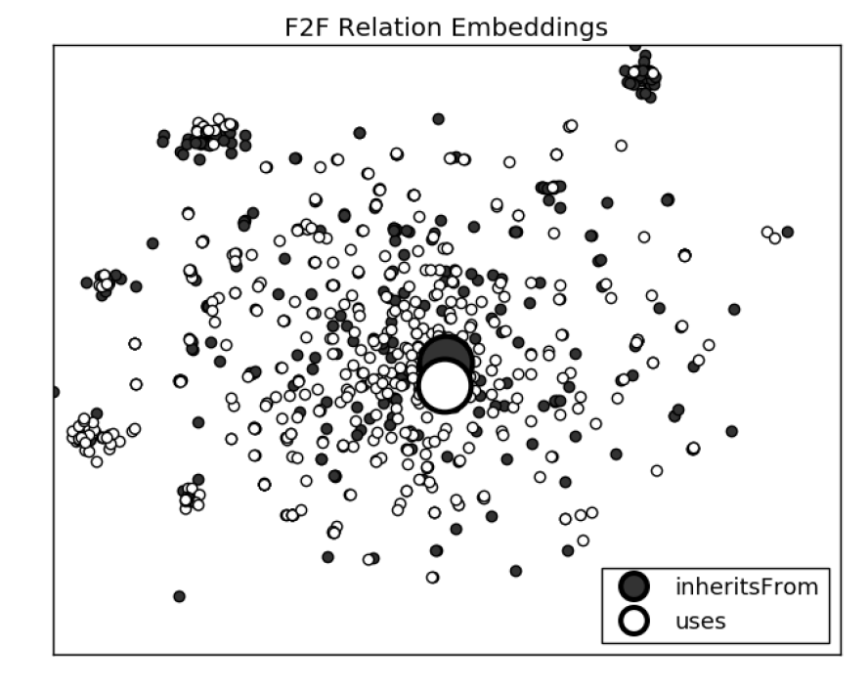
Relation Embedding
$\left(f_{1},r,f_{2}\right)$
$offset\left\{f_{1},f_{2}\right\}=\overset{⃑}{e_{2}}−\overset{⃑}{e_{1}}$
Relation Embedding: mean over all offset{f_1, f_2}

Slide 26
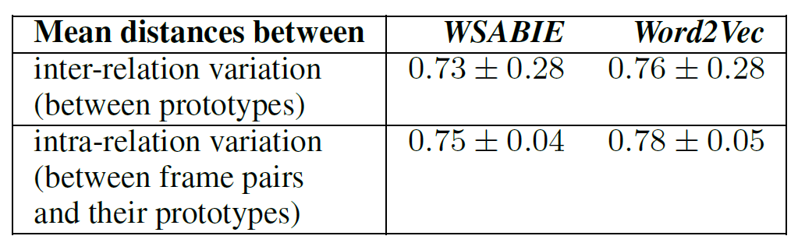
Relation Embedding
$\left(f_{1},r,f_{2}\right)$
$offset\left\{f_{1},f_{2}\right\}=\overset{⃑}{e_{2}}−\overset{⃑}{e_{1}}$
Relation Embedding: mean over all offset{f_1, f_2}

Slide 27
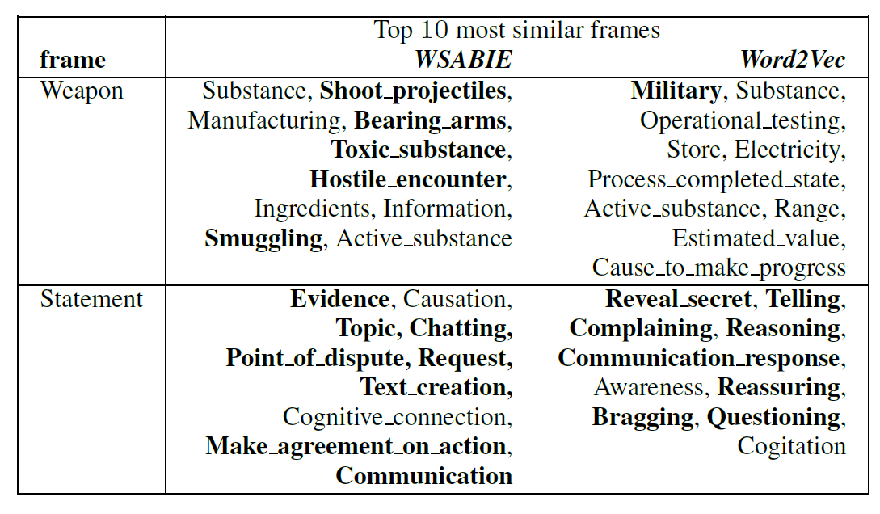
Results on similarity

Slide 28
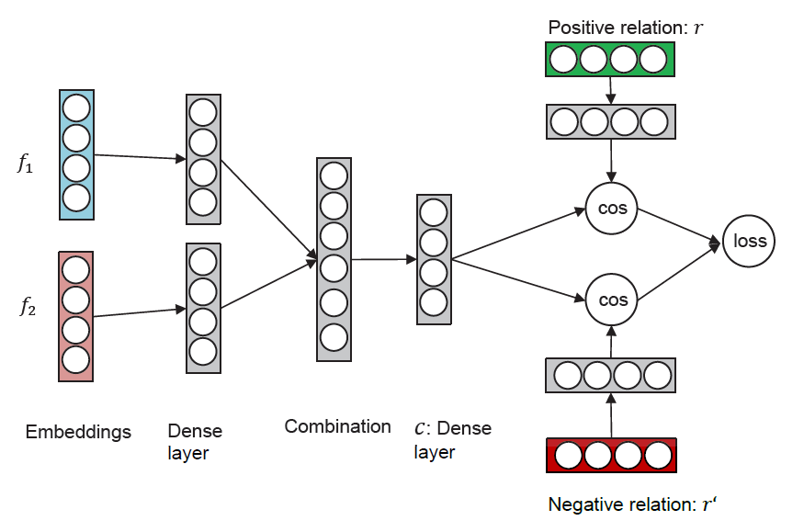
F2F Relation Prediction
TransE用于构建结构化的embedding
NN用于关系预测

Slide 29
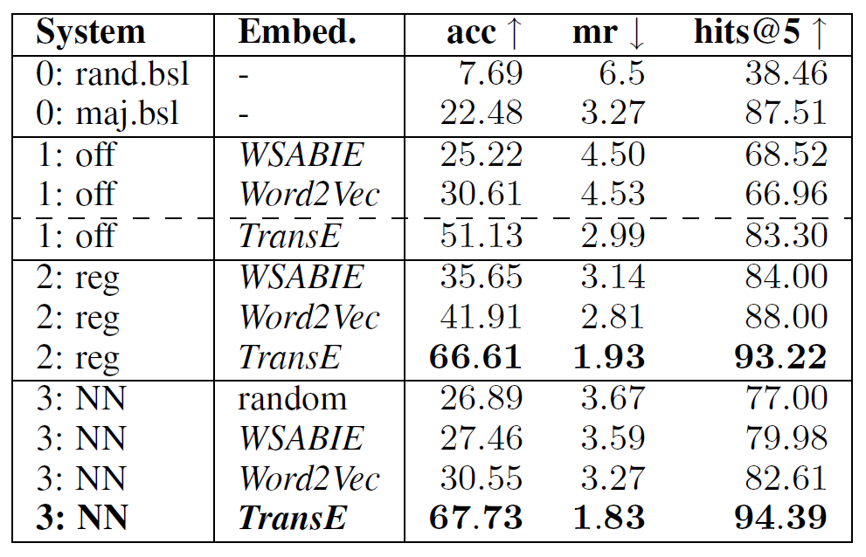
Results

Slide 30
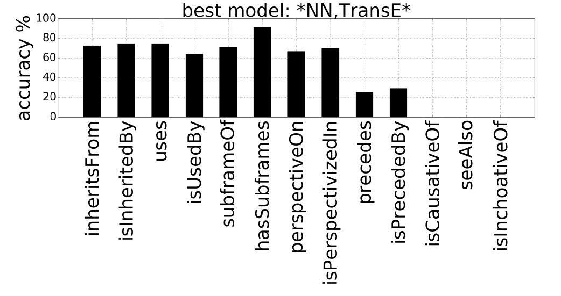
Results

Slide 31
Event Extraction
Joint Event Extraction Based on Hierarchical Event Schemas From FrameNet, Li et al., 2019
背景：ACE(automatic context extraction) 事件抽取
trigger-event-argument role
LU-frame-frame element
FrameNet中frame的定义和事件有相似性
FrameNet更加细粒度，覆盖更广(Attack: Invading, Rape, Hit_target)

Slide 32
Event Extraction
Joint Event Extraction Based on Hierarchical Event Schemas From FrameNet, Li et al., 2019
背景：ACE(automatic context extraction) 事件抽取
通过FrameNet建立更加细粒度的层级事件结构
利用FrameNet中的关系作为事件之间的关系来做时间抽取

Slide 33
Contributions
基于FrameNet，重定义了Event Schema
在事件抽取任务中，同时考虑局部和全局的信息做推理
局部：POS tags，依存关系等
全局：frame之间的关系（Markov Logic Network）
验证了实验的结果可以用于news summarlization等任务

Slide 34
FrameNet Structure
提取了所有表示event的frame
利用Inheritance, Using和Subframe三种关系来构建层级结构
基于FN 1.7: 1200种frame，13500个LU和202000标注好的样例

Slide 35
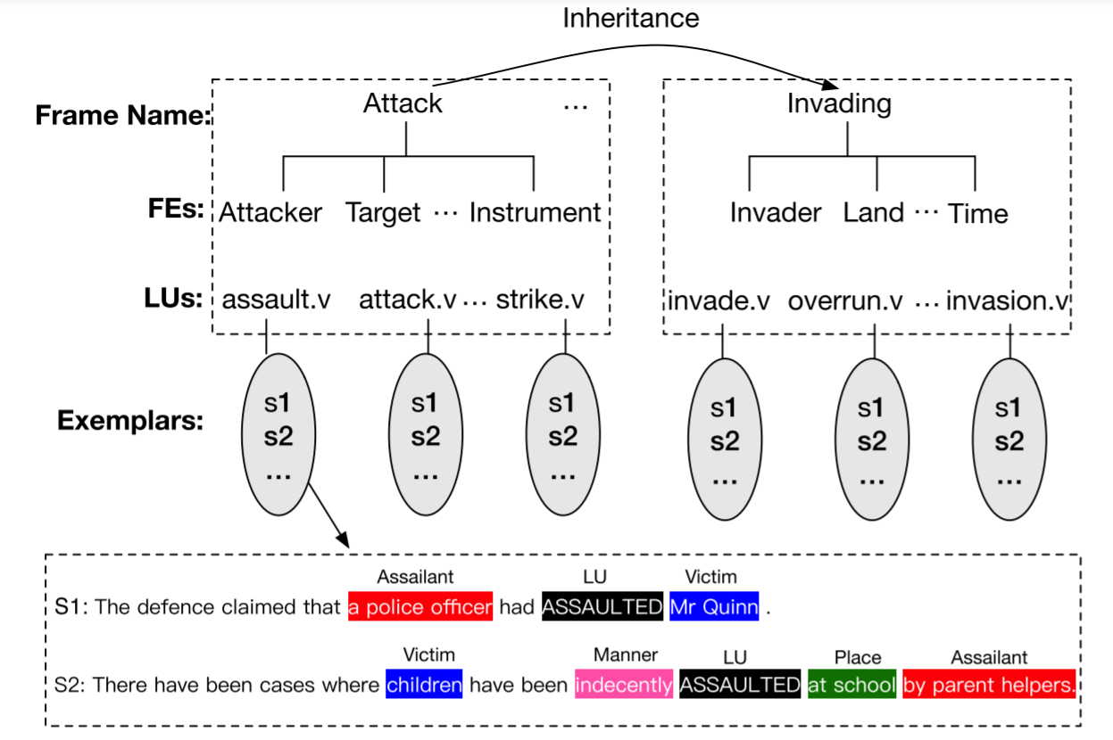
FrameNet Structure

Slide 36
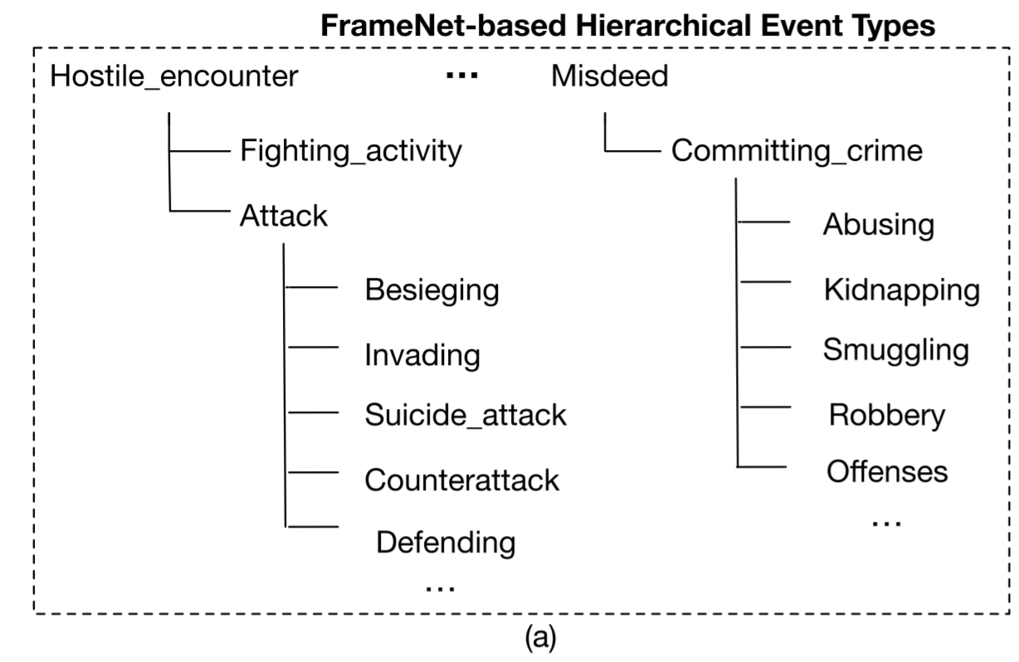
FrameNet Structure

Slide 37
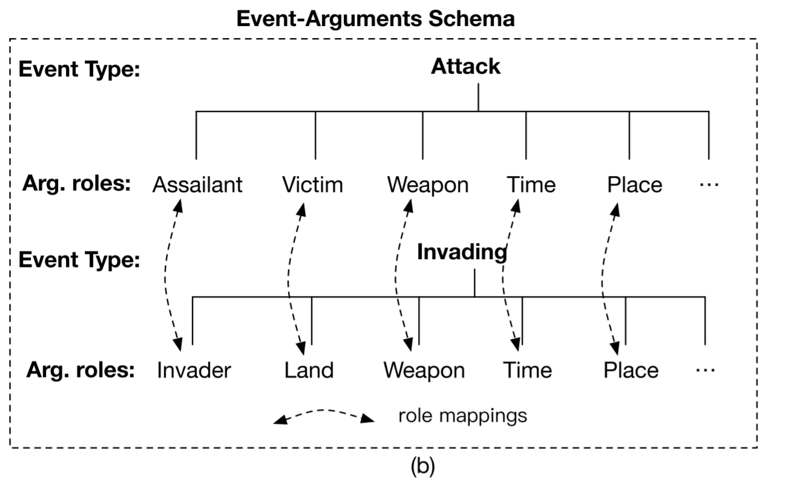
FrameNet Structure

Slide 38
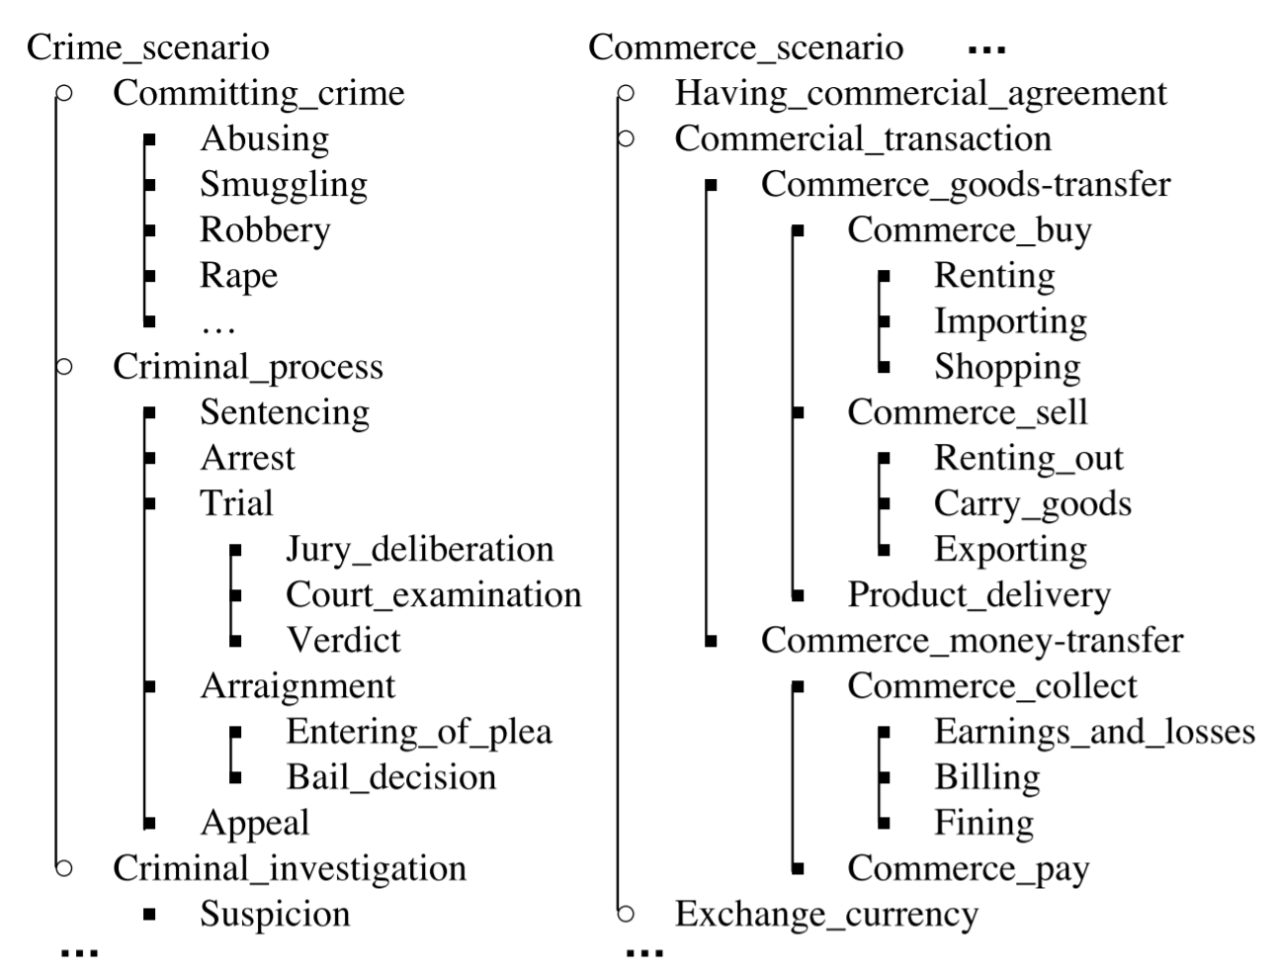
Event Scenarios

Slide 39
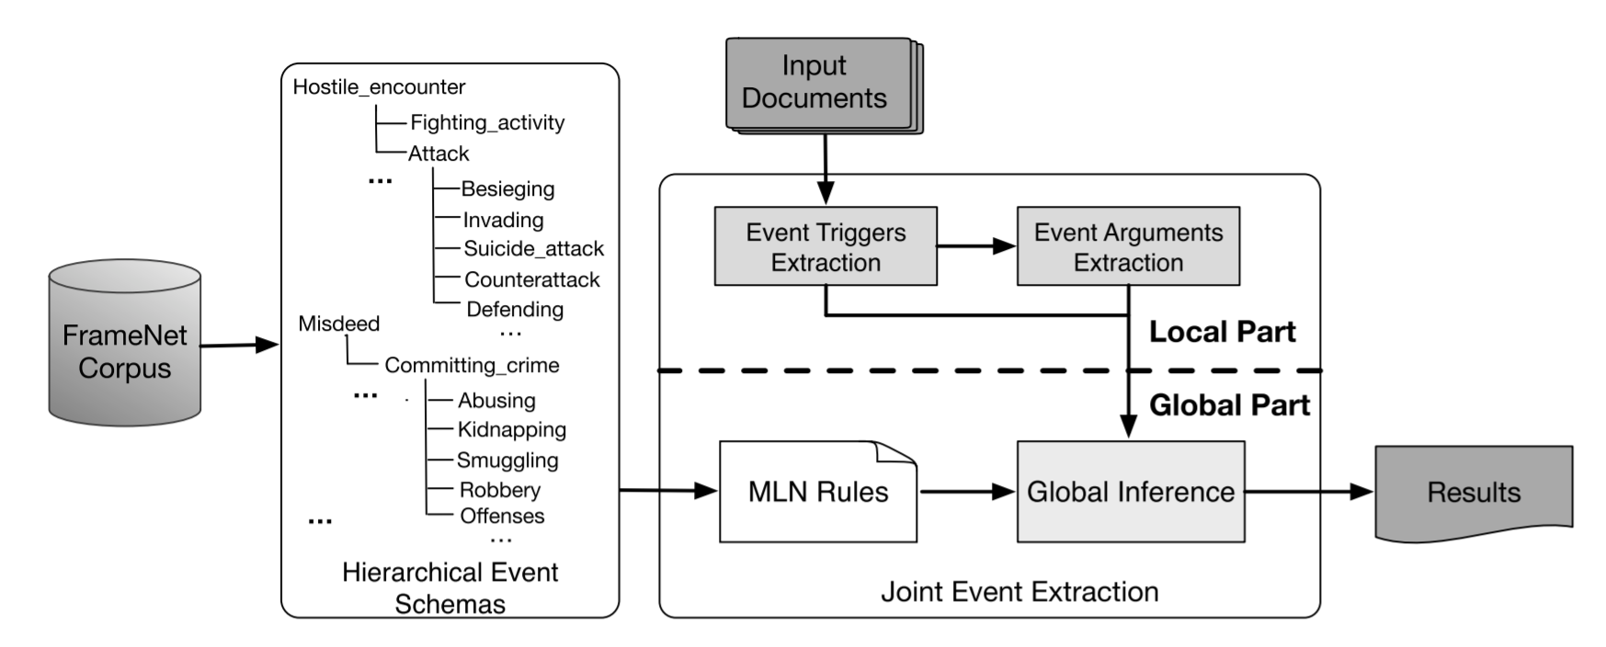
Relation aware Global Inference Model

Slide 40
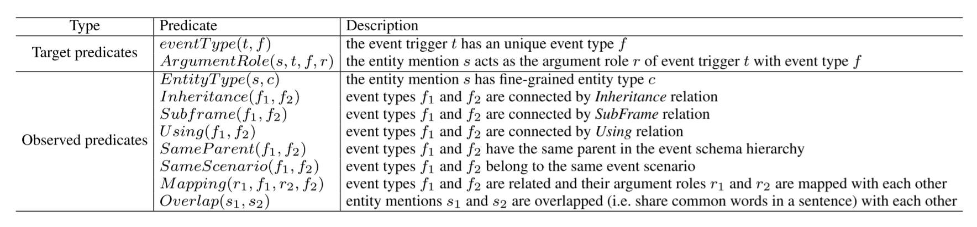
Markov Logic Network: Predicates

Slide 41
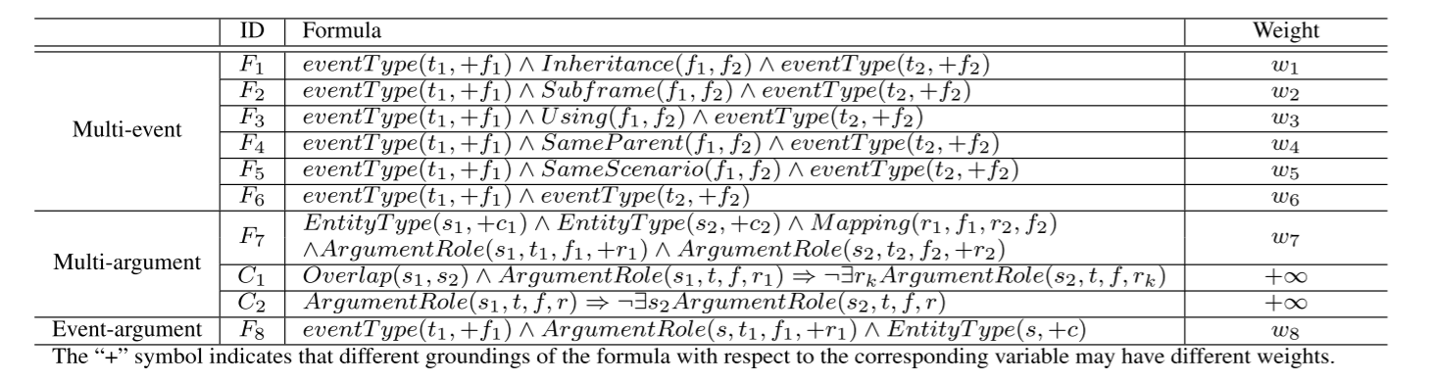
Markov Logic Network: Formulas

Slide 42
Thanks for Listening

